Slide 1
ГБНОУ «Санкт-Петербургский городской Дворец творчества юных» ГБУ ДО «Правобережный дом детского творчества» Невского района Санкт-Петербурга
Третий этап городского краеведческого конкурса младших школьников
«Петербургский навигатор» в 2016-2017 учебном году
ОУ № | Лицей № 265
Название команды | «Лицеисты»
Название проекта | Рекламная акция «Сдай макулатуру – спаси дерево!»
Идея проекта | Творческий номер и мультимедийная презентация, рассказывающая о необходимости сбора использованной бумаги для вторичной переработки. В конце рассказа – вручение коробки для сбора макулатуры в классе. Реклама должна побудить учащихся к активному участию в сборе макулатуры, что помогает сохранять деревья.

Slide 2
Для осуществления нашего проекта мы сделали: Изучили результаты сбора макулатуры учащихся лицея; обсудили идею, распределили обязанности. Сочинили стихи, сделали элементы костюмов, создали м/м презентацию. Придумали надписи на коробки. Выступили перед 3-классниками.
Итогом нашего Дня Зелёного подарка стало: Вручение 3-классникам коробки для сбора макулатуры. В дальнейшем, надеемся, ребята не будут выбрасывать бумагу в мусорное ведро, а будут её собирать для сдачи в переработку.
Главная ценность нашего проекта: Осознание 3-классниками необходимости сбора макулатуры для вторичной переработки, что помогает спасти деревья; Подаренная коробка для сбора макулатуры поможет выработать привычку не выбрасывать в мусор использованную бумагу.
Больше всего нам понравилось: Выступать перед 3-классниками; Ощущать себя значимыми; Готовить презентацию; Сразу увидеть отклик на наше выступление.
Открытием для нас оказалось: Узнали новое; Удивились, что люди очень много бумаги тратят в год; Что мало ребят в лицее принимает участие в сборе макулатуры; То, что мы реально что-то можем сделать.
Если бы День Зелёного подарка проводился каждый год, мы бы предложили: Собирать батарейки; Привлечь ребят лицея для благоустройства (озеленения) школьного двора Убрать пришкольную территорию.

Slide 3
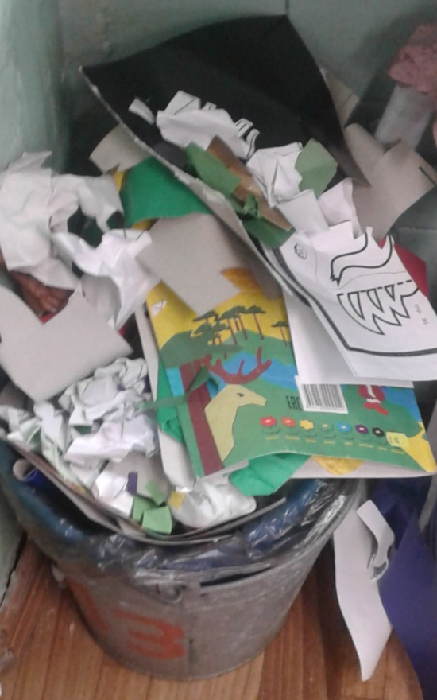
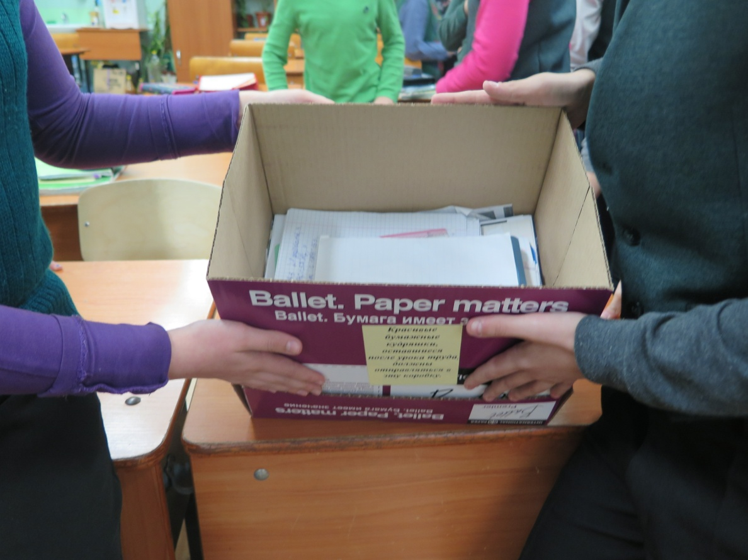
Фотография «До»
Фотография «После»

